Slide 1
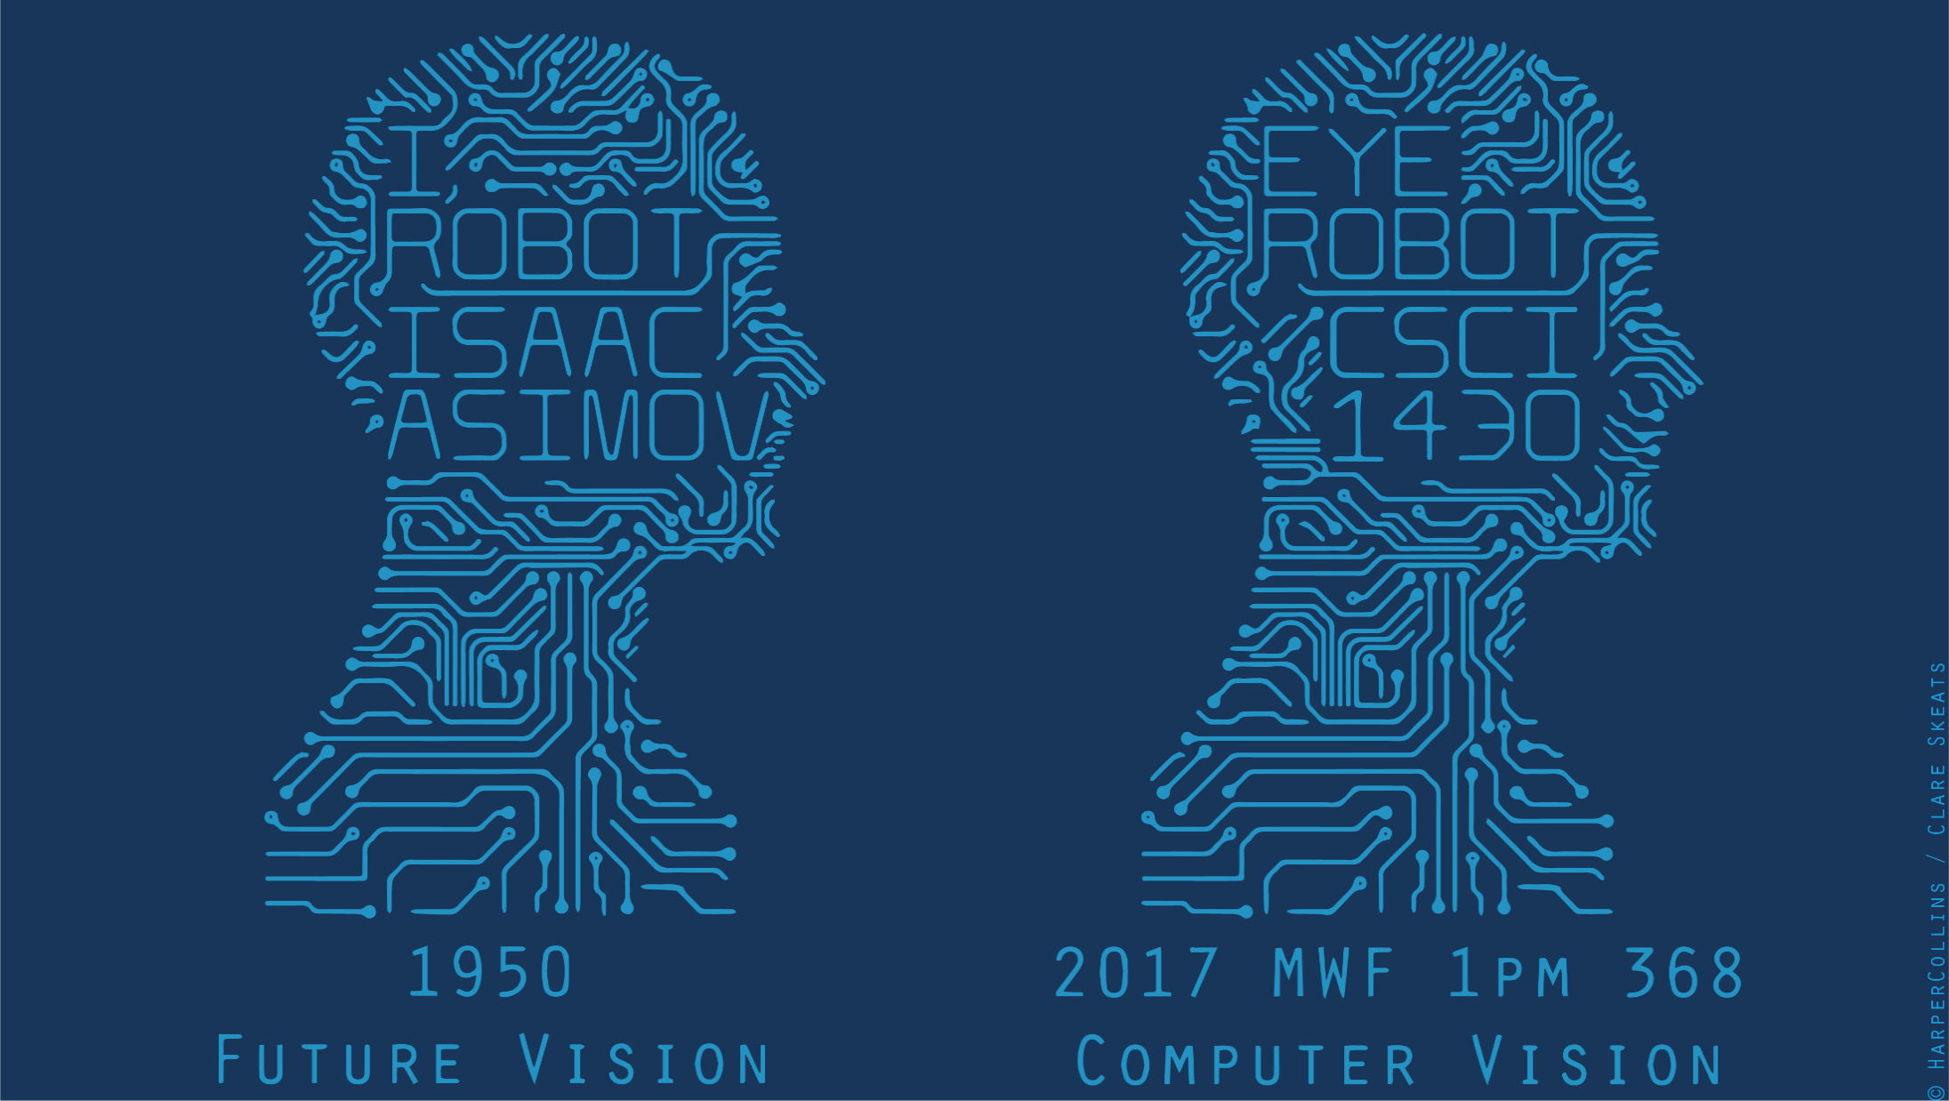
Transfert de Style par Apprentissage Profond

Slide 2
Sommaire
Réseaux de neurones convolutives
L’architecture VGG16
Vision par ordinateur
Implémentation de style transfert avec Keras

Slide 3
Réseaux de Neurones Convolutives ?
Apparait en 2012 lors de la compétition annuelle de vision par ordinateur ILSVRC ALexNet (Alex Krizhevsky ) chercheur Ukrainien canada
modèles les plus performants pour la classification d'images

Slide 4
Principe Générale
les Filtres :
Matrice 3*3,Noyau, detecteur de feature .
plus les filtres interviennent tard dans l’enchaînement, plus ils permettent de détecter des formes complexe.
les simplifications : (pooling )
pour alléger les calculs et dégager les informations principales.
Notes:
On a vu des exemples de filtres connus ci-dessus. Cependant, dans la pratique, les filtres d’un réseau de neurones convolutif ont un kernel, stride, padding défini à l’avance MAIS leurs valeurs sont générées aléatoirement à l’initialisation

Slide 5
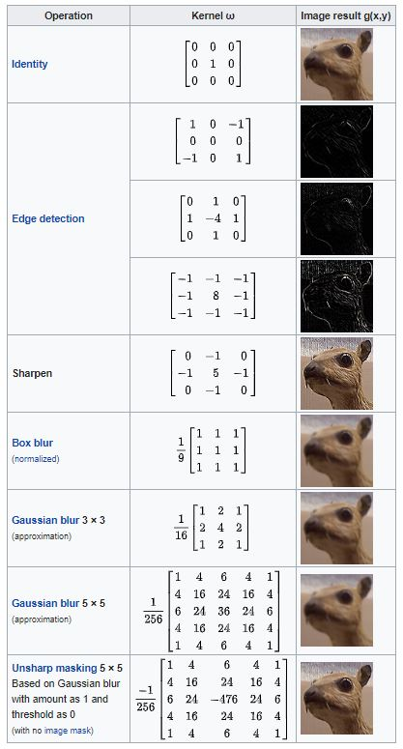
Exemple de filtres, avec leurs effets sur une image

Slide 6
L’opération de convolution
Mise en évidence des traits verticaux, horizontaux, diagonaux…
Floue de l’image (blur), lissage des textures ou à l’inverse « sharpen »
Inversion de couleurs
etc…
Notes:
On a vu des exemples de filtres connus ci-dessus. Cependant, dans la pratique, les filtres d’un réseau de neurones convolutif ont un kernel, stride, padding défini à l’avance MAIS leurs valeurs sont générées aléatoirement à l’initialisation

Slide 7
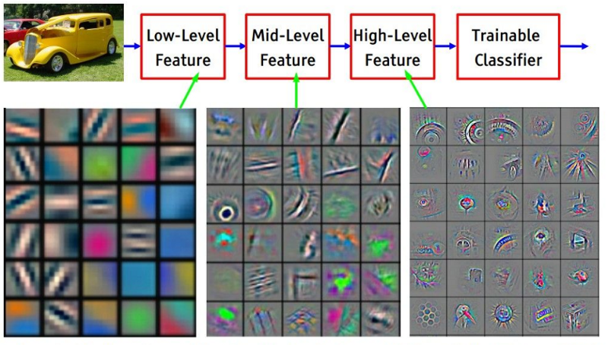
filtres à plusieurs
Notes:
consiste à utiliser un CNN déjà entraîné pour une tâche particulière afin de le spécialiser à un autre problème. Par exemple, on peut réutiliser une IA de reconnaissance d’avions pour identifier des hélicoptères assez facilement car les filtres optimisés pour différentier les avions ont de grandes chances de fonctionner aussi sur des hélicoptères ! On évite ainsi la longue phase d’entraînement où les filtres sont modifiés pour trouver ce qui est pertinent (discriminant) dans une image…

Slide 8
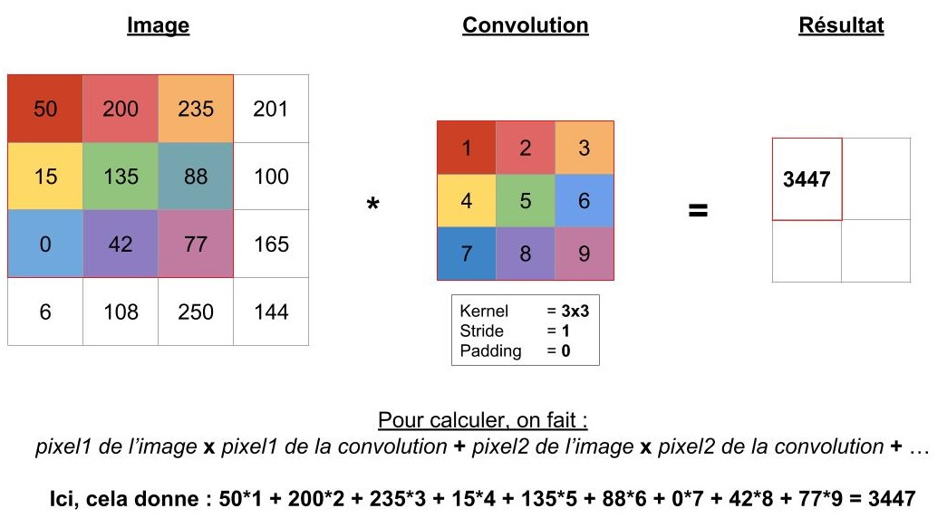
Produit de convolution
Notes:
Le calcul est relativement simple : pour une convolution de taille 3×3, on va sélectionner dans l’image les 3×3 premiers pixels pour en créer un nouveau dans l’image de sortie. La valeur de ce nouveau est égale à « pixel1 de la sélection dans l’image » * « pixel1 du filtre » + « pixel2 de la sélection dans l’image » * « pixel2 du filtre » + etc… jusqu’au neuvième pixel.

Slide 9

Produit de convolution
Notes:
Cette taille de 3×3 est appelée le kernel (noyau en français)

Slide 10
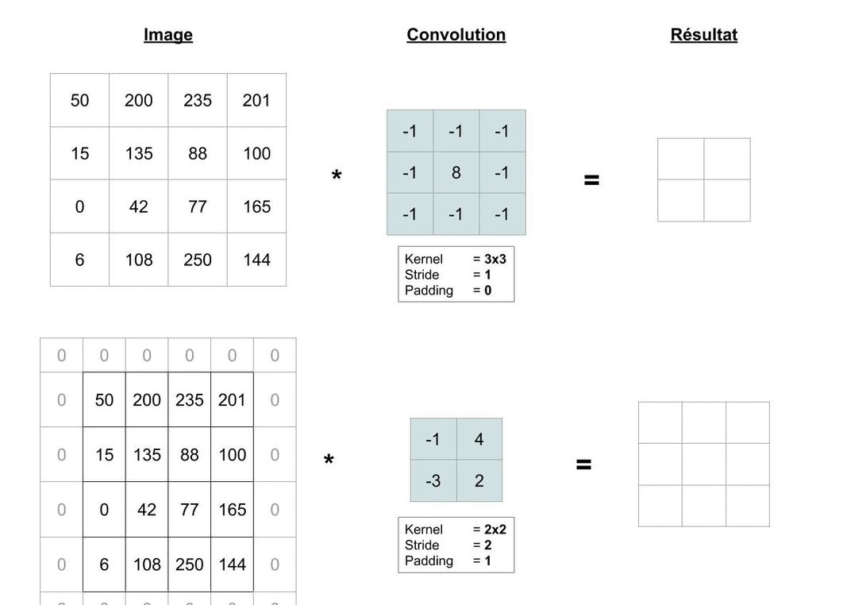
Notes:
Calcul de deux convolutions sur deux images, avec des kernels, strides et paddings différents
Calcul d’une étape de la convolution

Slide 11
Les différentes convolutions
La convolution classique
La dilated convolution
La transposed convolution
La separable convolution
Notes:
dont nous avons parlé ci-dessus et qui est constamment utilisée. Elle a trois paramètres : la taille de la convolution (appelé kernel et souvent en 3×3), le stride qui représente le décalage du kernel entre chaque calculs, et le padding qui est la manière dont on peut « dépasser » de l’image pour appliquer la convolution
2-

Slide 12
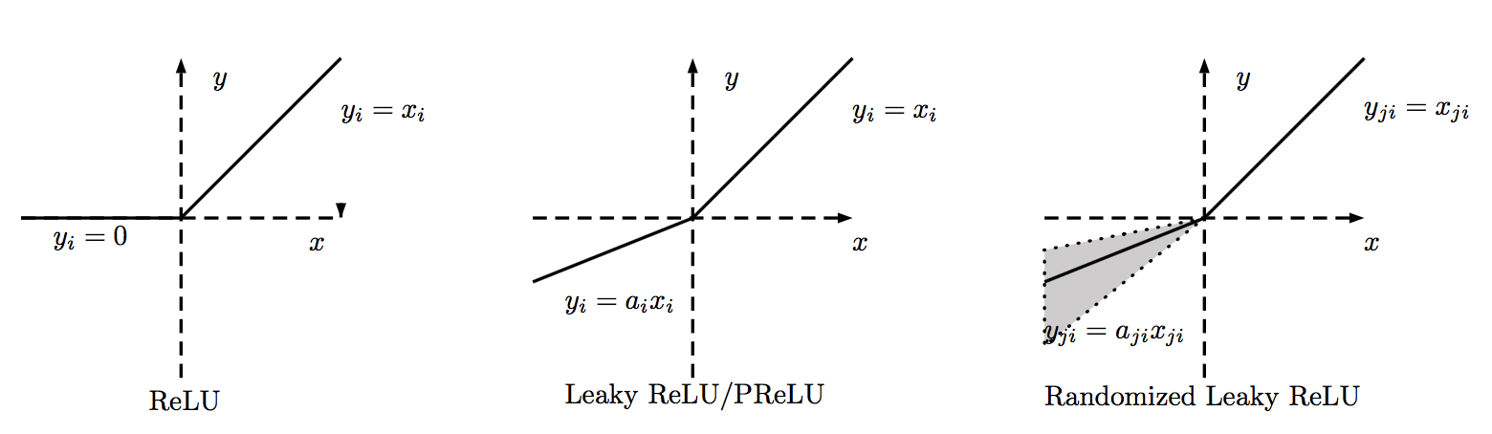
la Couche RELU
Notes:
Elle remplace tous les nombres négatifs par la valeur 0
Il existe plusieurs fonctions d’activation
ReLU, de par sa définition, est une fonction qui vient briser (une partie de) la linéarité en supprimant une partie des valeurs (toutes celles négatives) !

Slide 13
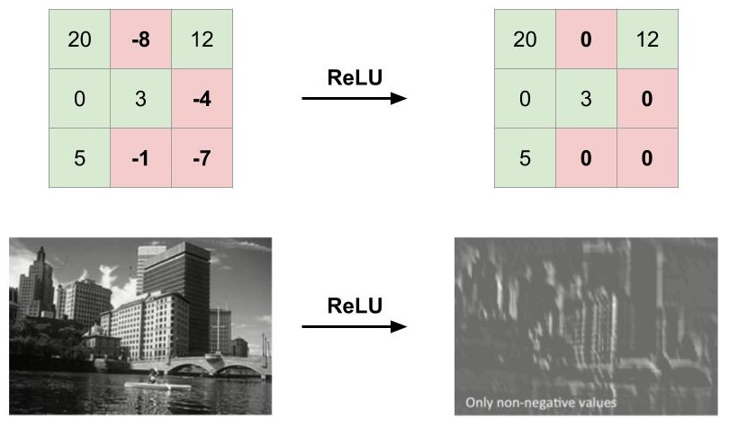
Exemple d’application de RELU

Slide 14
Le pooling
remplacer un carré de pixels .
Diminution de l’image.
mean pooling.
sum pooling.
Mean pooling.
Notes:
Le pooling est une opération simple qui consiste à remplacer un carré de pixels (généralement 2×2 ou 3×3) par une valeur unique. De cette manière, l’image diminue en taille et se retrouve simplifiée (lissée)
-il existe plusieur type de pooling (mixation )

Slide 15
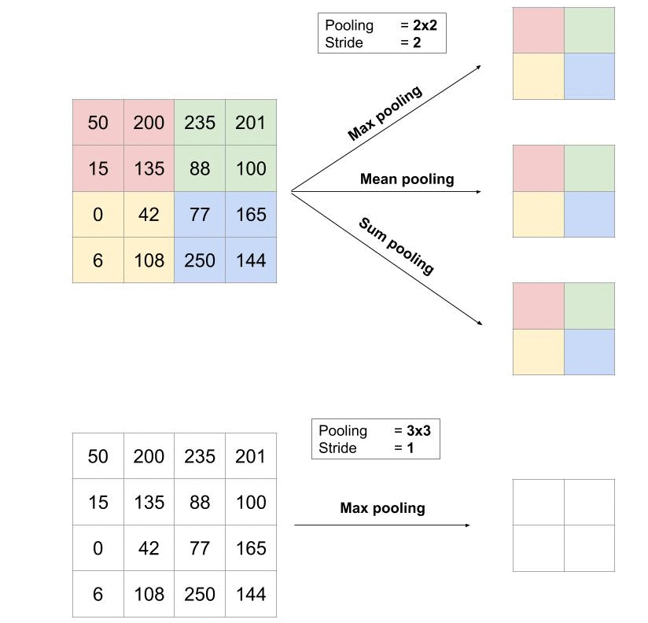

Slide 16
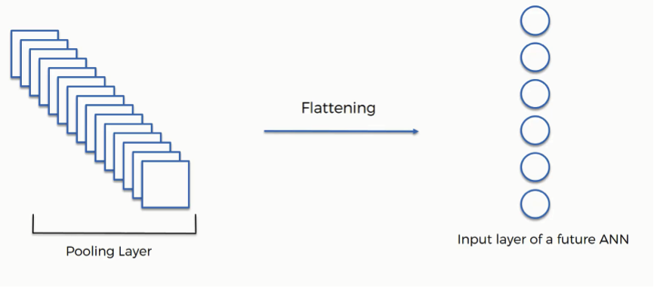
flattening
Remplacer les matrices par vecteurs.
Notes:
Dernière étape de la partie « extraction des informations », le flattening consiste simplement à mettre bout à bout toutes les images (matrices) que nous avons pour en faire un (long) vecteur. Les pixels (en réalité ce ne sont plus des images ou des pixels, mais des matrices de nombres, donc les pixels sont ces nombres) sont récupérés ligne par ligne et ajoutés au vecteur final.
- Pour mettre en evidence en av utiliser une architecture fondamentatle pour notre etdude qui est l’architecture VGG16

Slide 17
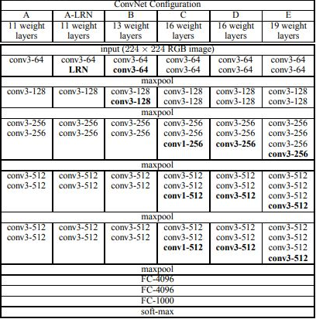
VGG16
Notes:
L'architecture VGG16 est composée de douze couches convolutives, dont certaines sont suivies de couches de regroupement maximum, puis de quatre couches entièrement connectées et enfin d'un classificateur softmax à 1000 voies.
la profondeur des configurations augmente de gauche (A) à droite (E), au fur et à mesure de l'ajout de couches (les couches ajoutées sont indiquées en gras). Les paramètres de la couche convolutionnelle sont désignés par "conv <taille du champ de réception> - < nombre de canaux> ". La brièveté de la fonction d'activation Relu n'est pas indiquée.

Slide 18
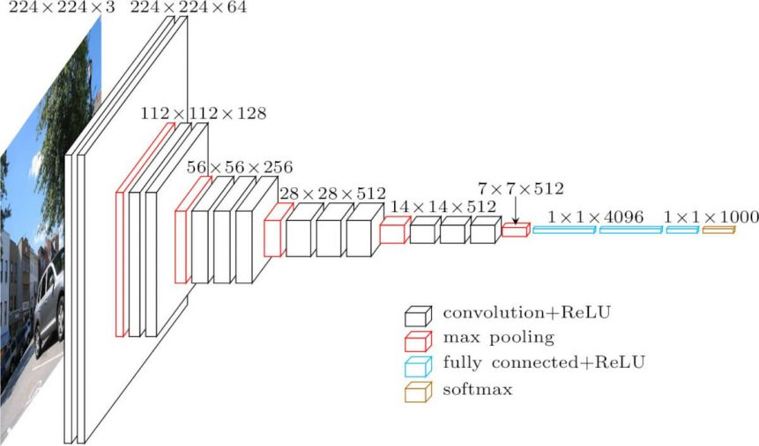
Notes:
L’entrée est une image RVB 224x224x3 qui traverse les première et deuxième couches convolutives avec 64 cartes de caractéristiques. Les dimensions de l’image passent à 224x224x64. Ensuite, le VGG16 applique une couche de regroupement maximale. Les dimensions de l’image résultante seront réduites à 112x112x128.
Ensuite, il existe à nouveau une couche de mise en pool maximale avec 256 cartes de caractéristiques, la sortie sera réduite à 56x56x256.
Les deux ensembles de 3 couches convolutives suivis d’une couche de regroupement maximum. Toutes les couches convolutives ont 512 filtres. La taille finale sera réduite à 7x7x512.
Ce sont deux couches entièrement connectés avec 4096 unités
Enfin, il existe une couche de sortie softmax ŷ avec 1000 valeurs possibles.

Slide 19
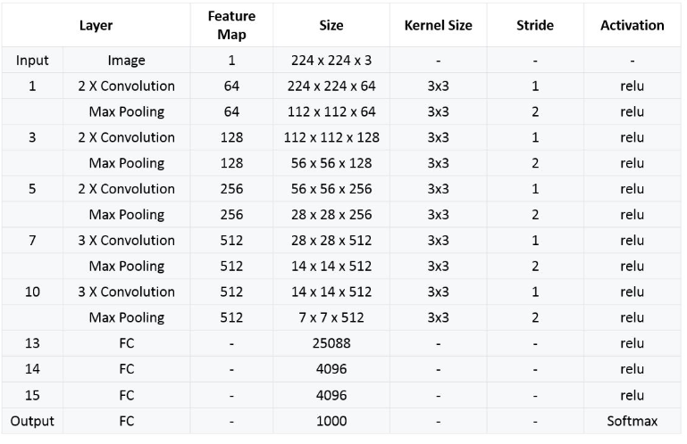
Récapitulation
Notes:
taille de l'entrée: 224 x 224;
la taille du champ récepteur est 3 x 3;
la foulée de convolution est de 1 pixel;
le rembourrage est 1 (pour un champ de réception de 3 x 3) de sorte que nous conservons la même résolution spatiale;
la mise en commun maximale est de 2 x 2 avec une foulée de 2 pixels;
il y a deux couches entièrement connectées avec 4096 unités chacune;
la dernière couche est une couche de classification softmax avec 1000 unités (représentant les 1000 classes ImageNet);
la fonction d'activation est le ReLU

Slide 20
Traitement d’information
Avant de continuer à utiliser le réseau VGG16 sur nos images pour extraire des représentations d’entités, nous devons les prétraiter comme le papier original.
Pour cela, les transformations suivantes ont été appliquées:
Notes:
1- Soustraction de la valeur RVB moyenne de chaque pixel.
2- Inverser l'ordre de la matrice multidimensionnelle de RVB à BGR (l'ordre utilisé dans l'article).
3-Pour les contraintes liées à la mémoire, nous avons également redimensionné les images à 224 * 224, car les images plus grandes signifient davantage de paramètres à ajuster. Avec une image 224 * 224 avec 3 canaux (R, V, B), l’image combinée a 224 * 224 * 3 = 150528 paramètres à régler déjà.

Slide 21
La Fonction de perte
La fonction de perte génère le score qui indique à quel point l'image générée est proche de l'image de style d'origine dans le style et de l'image de contenu pour le contenu.
Contrairement à la classification d'image, où la fonction de perte est utilisée pour mettre à jour les poids du réseau après avoir comparé les prédictions aux classes d'origine, la fonction de score de perte pour le transfert de style neural est utilisée pour mettre à jour les pixels de l'image générée avec une descente de gradient stochastique ou d'autres optimiseurs.
Notes:
La fonction de perte ou de coût dans l'apprentissage machine est utilisée pour les algorithmes de scoring en comparant la sortie générée avec la sortie attendue.
Pour le transfert de style neuronal, la sortie est une image contenant autant que possible le style de l'image de style et le contenu de l'image de contenu.

Slide 22
La vision par ordinateur c’est quoi?
Traitement automatisé par ordinateur des informations visuelles.

Slide 23
Les domaines de recherches:
Intelligence Artificielle
Robotique
Traitement de signal
Psychologie
Neurologie
Imagerie

Slide 24
L’interpolation
L’interpolation est, en traitement d’images, le calcul d’un pixel en fonction de ses pixels voisins. Cette technique est utilisée lors d’une transformation d’image avec perte.

Slide 25
L'interpolation bicubique
L'interpolation bicubique est souvent utilisée pour agrandir des photos, les gens ont tendance à préférer les images floues aux images pixélisées.

Slide 26
L’interpolation nearest
L’interpolation nearest choisit un pixel le plus proche de l'image d'entrée et ignore tous les autres pixels d'entrée.

Slide 27
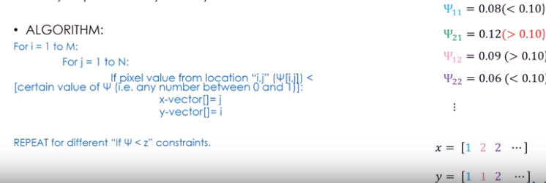
Image 3D :
Notes:
On a besoin des deux modules Matplotlib et Pickle pour réécrire l’image en code et pour l’enregistrer dans un autre fichier séparable pour l’utiliser ultérieurement.
-conversion d’image a un array
Nous pouvons définir une série de points avec une valeur de pixel inférieure à un nombre spécifique (c'est-à-dire une constante) dans un tableau x et y, faisant de la dimension z une série de différentes constantes.
(Nous devons toujours nous rappeler de passer d'un tableau à une image, de passer de pixels y-x à des valeurs x-y).

Slide 28
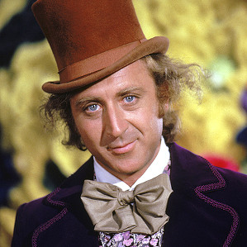
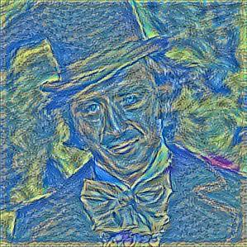
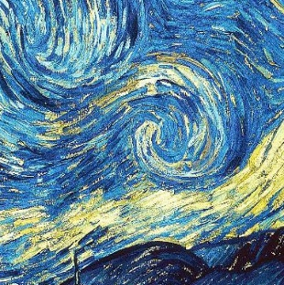
Principe de style transfert
VGG-16
Content Extract
Neural
Network
Style Extract
Notes:
Le but du transfert de style neuronal (en anglais neural style transfer) est de générer une image à partir d’un image contenu et d’un image de style.
Le principe est de gêner une image contient le Contenu extraite a partir de l’image de contenu avec le style extraite a partir de l’image de style. et on applique des fonction mathématique pour calcule le perte de contenu et de style pour minimise cette perte a l’aide de gradient descente.

Slide 29


Implémentation de style transfert
Notes:
Pour la partie implémentation on a utiliser au base sur la bibliothèque de google tensorflow. Et le modèle VGG16 qui pré-entrainer et fourni par Keras.

Slide 30
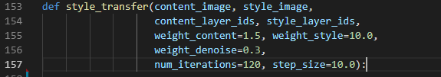
Implémentation de style transfert
Notes:
On a 3 fonction principale sur notre implémentation deux pour calculer le perte de style et le perte de Contenu initial.
Et la troisième pour générer l’image désiré ou mixed image.

Slide 31
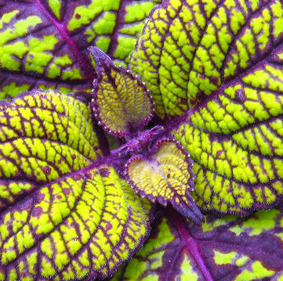
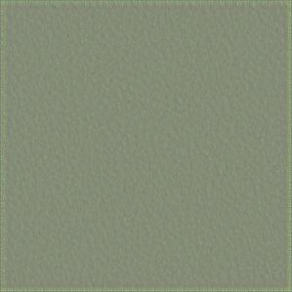
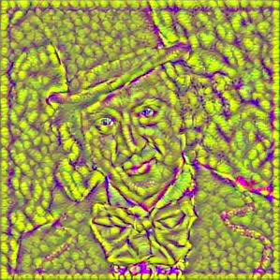
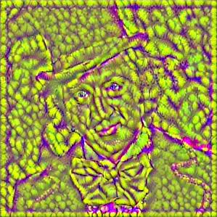
Implémentation de style transfert
Style Image
Content Image
Notes:
Pour la partie implémentation on a utiliser au base sur la bibliothèque de google tensorflow. Et le modèle VGG16 qui pré-entrainer fourni par Keras.

Slide 32
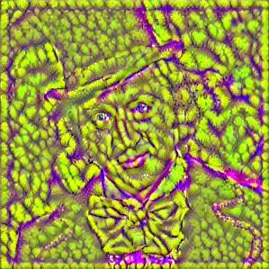


Implémentation de style transfert
Style Image
Content Image

